Slide 1

Кіріспе. Жаратылыстанудың құрылымдық сипаттамасы және оның даму кезеңдері.
Л. Н. Гумилев атындағы Еуразия ұлттық университеті
Ақпараттық технологиялар факультеті
Информатика Кафедрасы
Орындаған: Ислам Ұ.Д.
Қабылдаған: Балабеков К.Н.

Slide 2
Жаратылыстану ғылымдарының орны және маңызы
Жаратылыстану ғылымдары адамзаттың табиғатты тану жолындағы ең іргелі ғылыми бағыт болып табылады. Олар материялық әлемнің барлық көріністерін жан-жақты зерттеумен айналысады. Бұл зерттеулер элементар бөлшектердің құрылымынан бастап галактикалардың эволюциясына дейінгі кең ауқымды қамтиды. Жаратылыстану ғылымдары тек қана табиғат заңдарын ашумен шектелмейді, сонымен қатар адамның өзін қоршаған әлемді түсінуіне мүмкіндік береді. Олар әлемнің құпияларын ашуға және алынған білімді тәжірибеде тиімді пайдалануға ықпал етеді. Қазіргі заманғы жаратылыстану ғылымдары тек теориялық зерттеулермен шектелмей, технологиялық прогрестің негізін қалауда. Олар медицинадан бастап экологияға дейін, ақпараттық технологиялардан ғарыштық зерттеулерге дейін көптеген салалардың дамуына тікелей әсер етеді. Жаратылыстануды түсіну біздің өмір сүріп жатқан әлемнің күрделілігін толық қабылдау және оны ұтымды басқарудың жолдарын іздеу үшін өте маңызды. Бұл курс жаратылыстану ғылымдарының негізгі принциптерімен, олардың тарихи дамуымен және қазіргі заманғы маңызымен тереңірек танысуға бағытталған. Курс бойынша материалдарды меңгеру арқылы оқырмандар жаратылыстану ғылымдарының негізгі бөлімдерін және олардың өзара байланыстарын нақты түсіне алады.

Slide 3
Курстың мазмұны мен оқу нәтижелері
Бұл курс жаратылыстану ғылымдарының негізгі принциптерімен, олардың тарихи дамуымен және қазіргі заманғы маңызымен тереңірек танысуға бағытталған. Курстың мазмұны жаратылыстанудың негізгі ұғымдарын, оның әдіснамалық негіздерін және іргелі принциптерін толық қамтиды. Курс бойынша материалдарды меңгеру арқылы оқырман жаратылыстану ғылымдарының негізгі бөлімдерін және олардың өзара байланыстарын нақты түсіне алады. Сонымен қатар, ол жаратылыстанудың тарихи даму кезеңдерімен егжей-тегжейлі танысады. Курс ХХ ғасырдағы жаратылыстанудың ірі жетістіктерінің маңызын толық бағалай алуға мүмкіндік береді. Оқу барысында жаратылыстану ғылымдарының қазіргі заманғы мәселелерін шешудегі рөлі тереңірек түсініледі. Осы білімдер болашақта ғылыми көзқарас қалыптастыруға, сондай-ақ күнделікті өмірдегі құбылыстарды түсінуге және тәжірибеде тиімді қолдануға көмектеседі. Сонымен қатар, курс жаратылыстану ғылымдарының адамзат өркениетінің дамуына қосқан үлесін ашып көрсетуге бағытталған. Оқу процесі студенттердің талдау және синтез қабілеттерін дамытуға ықпал етеді. Сонымен бірге, интеграцияланған ғылыми жобаларды жоспарлау және орындау дағдылары қалыптасады.

Slide 4
Пәндердің интеграциясы туралы түсінік
Пәндердің интеграциясы – бұл әртүрлі пәндер мен ғылымдардың өзара байланысын және бірлескен жұмысын қамтамасыз ету процесі. Бұл ұғым қазіргі білім беру мен ғылыми зерттеулерде кеңінен қолданылады.
Интеграция пәндердің аралық байланыстарын нығайту арқылы білім мен ақпаратты тереңірек түсінуге мүмкіндік береді. Ол зерттеулердің тиімділігін арттырып, жаңа тұжырымдамалардың пайда болуына ықпал етеді.
Жаратылыстану ғылымдарында интеграциялық тәсілдер арқылы күрделі құбылыстарды жан-жақты талдауға болады. Бұл тәсіл әртүрлі ғылыми әдістер мен тұжырымдамалардың ортақ аспектілерін анықтауға көмектеседі.
Интеграцияланған білім беру әдістері оқытудың сапасын айтарлықтай жақсартады. Оқушыларға білімдерін жүйелеуге және оларды іс жүзінде қолдануға мүмкіндік береді. Интеграцияланған жобалар мен практикалық жұмыстар арқылы студенттер ғылыми зерттеулерді жүргізу дағдыларын игереді.

Slide 5
Интеграцияланған тәсілдің жетістіктері
Жаратылыстану ғылымдарындағы интеграциялық тәсіл көптеген маңызды артықшылықтарға ие. Ол күрделі табиғи құбылыстарды жан-жақты түсінуге мүмкіндік береді. Әртүрлі ғылымдардың әдістерін біріктіру арқылы жаңа ғылыми бағыттардың пайда болуына ықпал етеді. Интеграция ғылыми және экологиялық проблемаларды шешудің тиімді жолдарын ұсынады. Білім беру саласында оқу процесін жеңілдетеді және оны қызықты етеді. Оқушыларға білімдерін жүйелеуге және оларды іс жүзінде қолдануға мүмкіндік береді.
Интеграцияланған тәсіл ғылыми зерттеулерді жүргізуде әдіснамалық негіз болып табылады. Ол ғылымдар арасындағы шекараларды жоюға ықпал етеді. Бұл тәсіл жаңа технологияларды әзірлеу мен енгізуде тиімділікті арттырады. Интеграция арқылы ғылыми білімді кеңейту және оны тәжірибеде қолдану мүмкіндігі пайда болады. Ол зерттеушілердің көзқарасын кеңейтіп, жаңа идеялардың пайда болуын ынталандырады. Интеграцияланған тәсіл қазіргі заманғы ғылыми зерттеулердің негізгі ерекшелігі болып табылады.

Slide 6
Физика – материяның іргелі ғылымы
Физика материяның іргелі қасиеттерін, қозғалыс заңдарын және энергияның түрлену процестерін зерттейтін негізгі жаратылыстану ғылымы болып табылады. Ол барлық жаратылыстану ғылымдарының негізі ретінде қызмет етеді.
Классикалық механика макроскопиялық денелердің қозғалысын зерттесе, термодинамика жылу процестерін және энергияның түрлену заңдарын зерттейді. Электродинамика электр және магнит құбылыстарын, ал кванттық физика атом деңгейіндегі үдерістерді зерттейді. Ядролық физика атом ядросының құрылымы мен өзара әрекеттесуін зерттеумен айналысады. Физиканың заңдары химия, биология, астрономия сияқты басқа ғылымдардың дамуына айтарлықтай ықпал еткен.

Slide 7
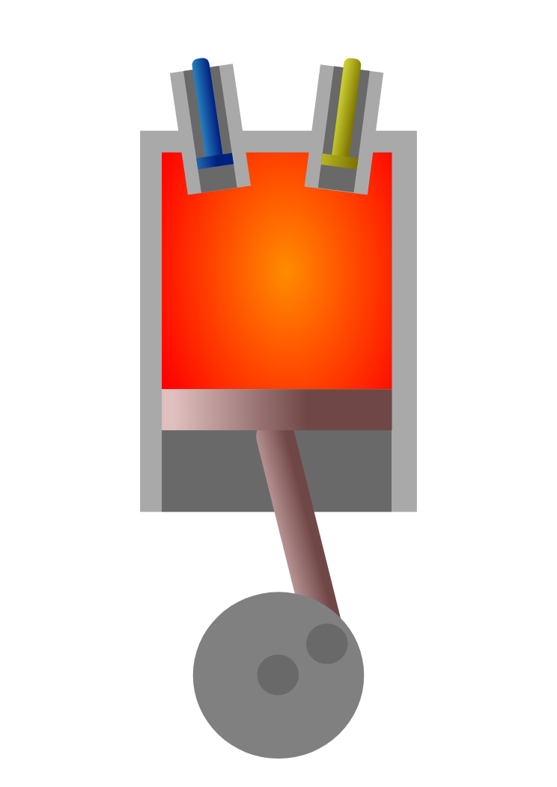
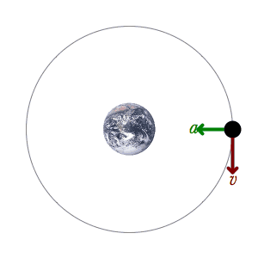
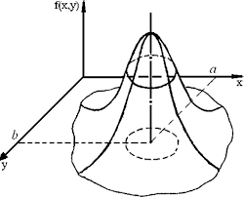
Физиканың негізгі салалары
классикалық механика
термодинамика
статистикалық физика

Slide 8
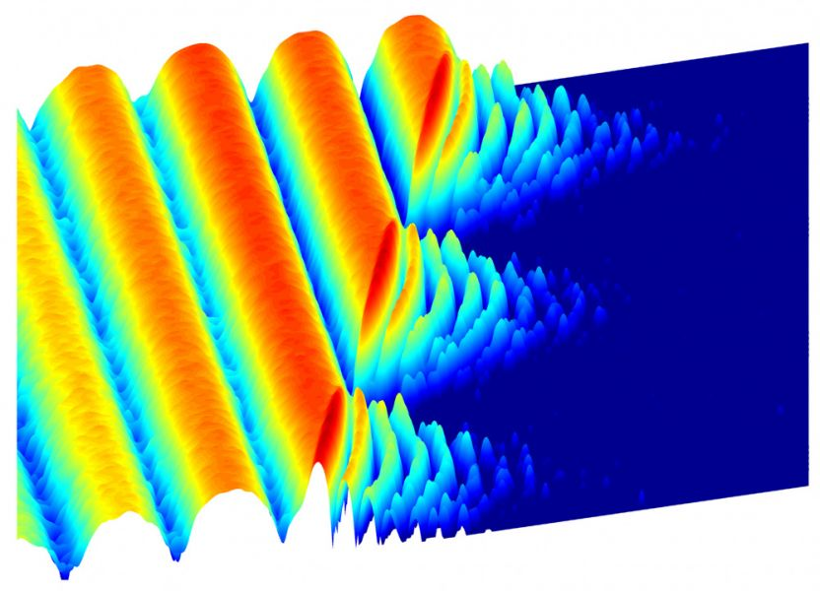
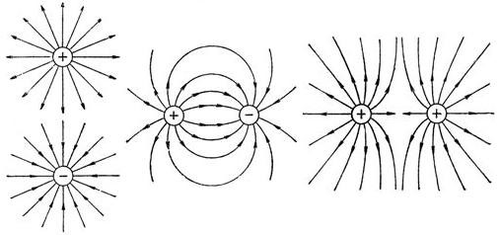
Физиканың негізгі салалары
электродинамика
кванттық физика

Slide 9
Химия – заттардың түрлену ғылымы
Химия заттардың құрамы, құрылымы және олардың өзара түрлену заңдылықтарын зерттейтін маңызды жаратылыстану ғылымы болып табылады.
Химия биология мен физика арасындағы байланыс құралы ретінде әрекет етеді. Оның дамуы медицина, фармацевтика, материалтану сияқты салалардың дамуына ықпал еткен. Химияның заңдары мен принциптері өнеркәсіптегі технологиялық процестерді жетілдіруге мүмкіндік береді.

Slide 10
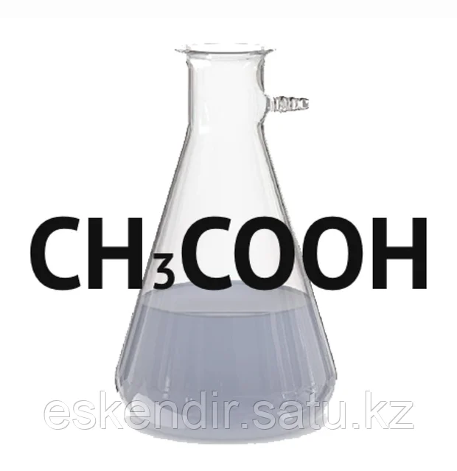
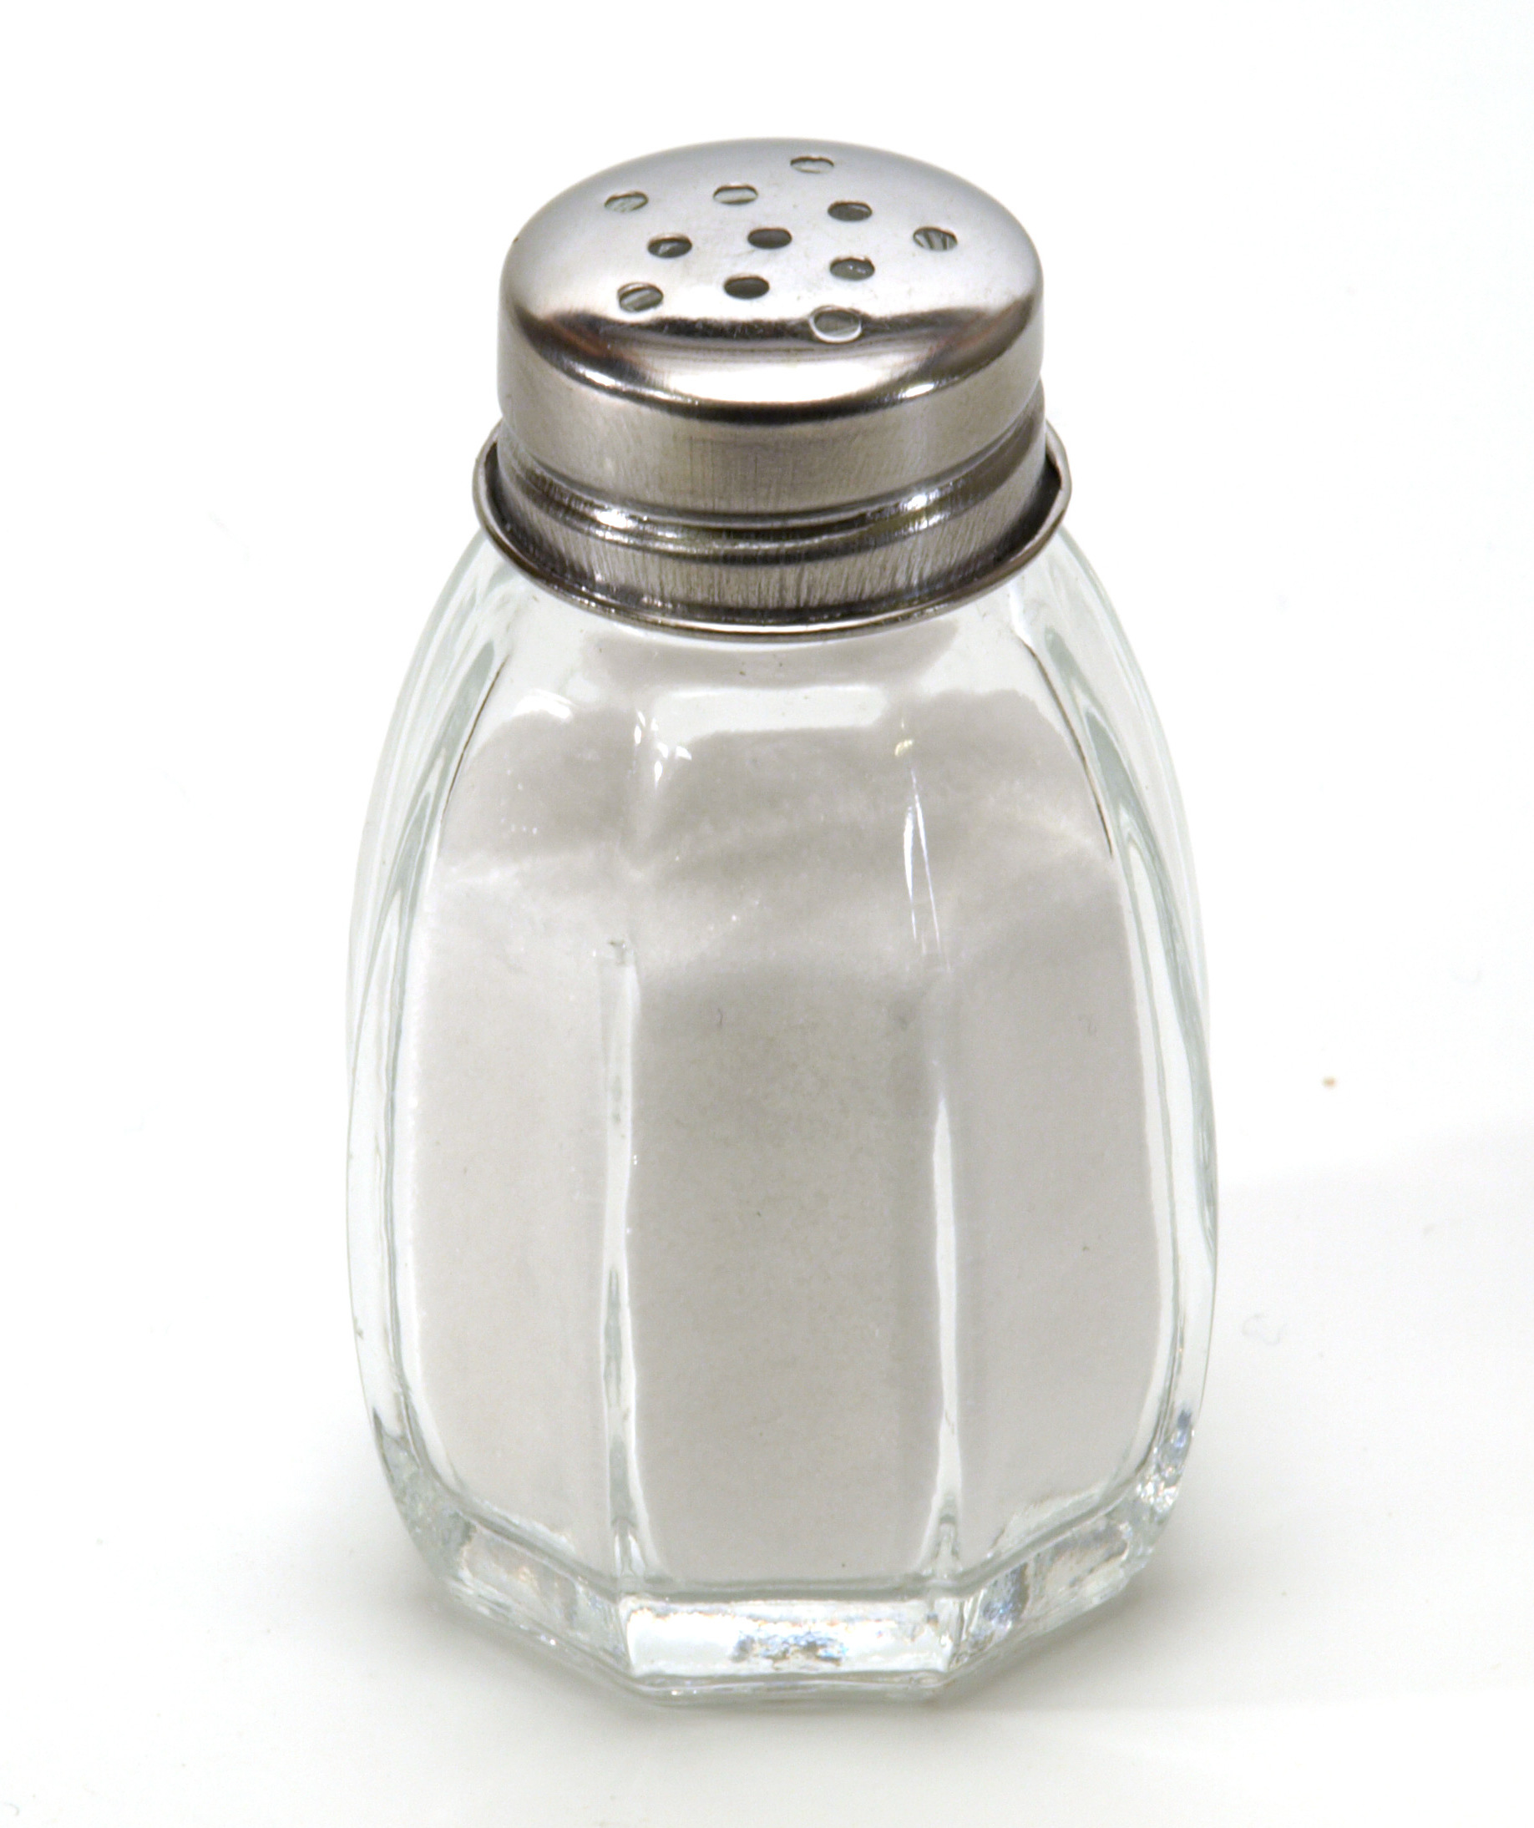
Химияның негізгі салалары
Түссіз химия - бұл түссіз заттардың қасиеттерін, реакцияларын және түссіз ерітінділерді зерттейтін химияның бөлімі.
Сірке қышқылы
Ас тұзы

Slide 11
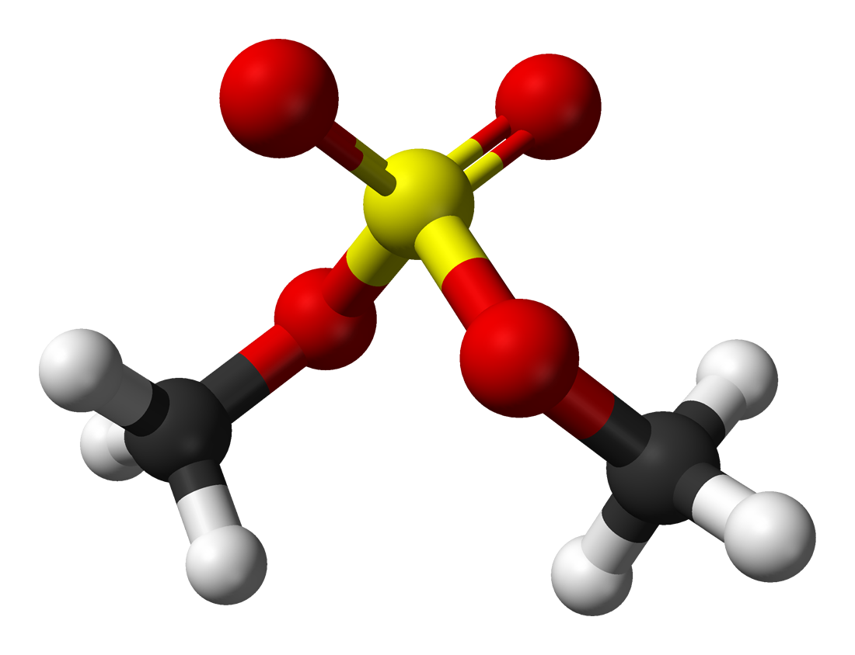
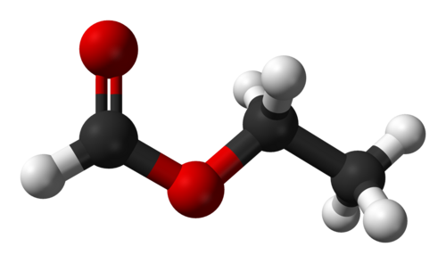
Химияның негізгі салалары
Органикалық химия — бұл көміртек (С) элементінің қосылыстарын және олардың қасиеттерін, құрылымын, реакцияларын зерттейтін химияның бір саласы.
Диметилсульфат
Этилформиат

Slide 12
Химияның негізгі салалары
Физикалық химия— бұл заттардың қасиеттерін, құрылыстарын және олардың өзгерісін физикалық заңдар арқылы түсіндіретін химияның саласы.
Бейорганикалық химия — бұл көміртекке негізделмеген (көміртек аз немесе мүлдем жоқ) қосылыстарды зерттейтін химияның бір саласы.
Аналитикалық химия — бұл заттардың құрамын анықтайтын химияның саласы

Slide 13
Биология – тірі организмдер әлемінің ғылымы
Биология тірі организмдердің құрылымы, функциялары, дамуы және эволюциясын зерттейтін күрделі жаратылыстану ғылымы болып табылады. Оның негізгі бағыттарына зоология, ботаника, микробиология, цитология, генетика және эволюциялық үрдістер жатады. Зоология жануарлар әлемін, ал ботаника өсімдіктерді зерттейді. Микробиология микроорганизмдердің құрылымы мен қызметін зерттесе, цитология жасушаның құрылымы мен функцияларын зерттейді. Генетика тұқым қуалаушылық пен өзгергіштік заңдарын, ал эволюциялық үрдістер түрлердің пайда болуы мен дамуын зерттейді. Биология тірі табиғаттың күрделілігін түсінуге жол ашады. Оның дамуы медицина, ауыл шаруашылығы, экология сияқты салалардың дамуына айтарлықтай ықпал еткен. Биологияның заңдары мен принциптері тірі организмдерді қорғау және олармен үйлесімді өмір сүру жолдарын іздеуде маңызды рөл атқарады

Slide 14
Астрономия – ғарышты зерттеу ғылымы
Астрономия ғарыштық объектілердің құрылымы мен даму заңдылықтарын зерттейтін кешенді жаратылыстану ғылымы болып табылады. Оның негізгі салаларына астрофизика, космология, планетология және звездалар астрономиясы жатады. Астрофизика аспан денелерінің физикалық және химиялық қасиеттерін зерттейді. Космология Әлемнің пайда болуы мен дамуын зерттесе, планетология планеталарды және олардың жүйелерін зерттейді. Звездалар астрономиясы жұлдыздардың эволюциясы мен құрылымын зерттеумен айналысады. Астрономия физика, химия және математика әдістерін кеңінен қолданады. Оның дамуы адамзаттың Әлем туралы түсініктерін түбегейлі өзгертуге ықпал еткен. Астрономиялық зерттеулер Жердің ғаламдағы орнын түсінуге мүмкіндік береді. Ғарыштық телескоптар мен зондтар арқылы алынған деректер ғарыш туралы білімдерді байытты.

Slide 15
Геология – Жер планетасының ғылымы
Геология Жер планетасының құрылымы мен эволюциясын зерттейтін маңызды жаратылыстану ғылымы болып табылады. Оның негізгі салаларына минералогия, петрология, геохимия, палеонтология және геодинамика жатады. Минералогия минералдардың құрылымы мен қасиеттерін зерттейді. Петрология тау жыныстарының құрамы мен пайда болу шарттарын зерттесе, геохимия Жердің химиялық құрамын зерттейді. Палеонтология жер бетінде бұрын өмір сүрген организмдердің қалдықтарын зерттеумен айналысады. Геодинамика Жер қыртысының қозғалысы мен дамуын зерттейді. Геология табиғи ресурстарды зерттеу және ұтымды пайдалану үшін өте маңызды болып табылады. Оның әдістері мен принциптері пайдалы қазбаларды іздеу мен өндіруде қолданылады. Геологиялық зерттеулер Жердің геологиялық тарихын түсінуге мүмкіндік береді.

Slide 16
Экология – организмдер мен ортаның өзара әрекеттесуі
Экология организмдер мен қоршаған ортаның өзара әрекеттесуін зерттейтін заманауи жаратылыстану ғылымы болып табылады. Оның негізгі бағыттарына жалпы экология, биогеоценология, әлеуметтік экология және қоршаған ортаны қорғау жатады. Жалпы экология организмдер мен олардың қоршаған ортасы арасындағы қатынастарды зерттейді. Биогеоценология экожүйелердің құрылымы мен функцияларын зерттесе, әлеуметтік экология адам қоғамы мен табиғи ортаның өзара әрекеттесуін зерттейді. Қоршаған ортаны қорғау табиғи ресурстарды сақтау және оларды ұтымды пайдалану мәселелерімен айналысады. Экология адам мен табиғаттың үйлесімді өмір сүру мәселелерін шешуге бағытталған. Оның әдістері мен принциптері халықаралық экологиялық конвенцияларды әзірлеуде қолданылады. Экологиялық зерттеулер жер шарының экологиялық жағдайын жақсартуға бағытталған

Slide 17
Тарихи даму: Ежелгі дәуір
Ежелгі дәуір жаратылыстану ғылымдарының қалыптасуының бастапқы кезеңі болып табылады. Бұл кезеңде негізінен Ежелгі Грецияда табиғатты жүйелі түрде зерттеу басталды. Табиғат философиясы пайда болып, грек ойшылдары (Фалес, Анаксимандр, Анаксимен) табиғат құбылыстарын мифологиялық түсініктерден бөлек, табиғи себептермен түсіндіруге тырысты. Олар әлемнің негізгі құрылымдық элементтерін (су, ауа, от, жер) анықтады.
Аристотель жаратылыстануды жүйелі зерттеудің негізін салды. Оның "Физика", "Әлемнің туралы" еңбектерінде табиғат құбылыстарының себептерін жүйелі түрде талдады. Аристотель биология саласында да зор үлес қосты - ол 500-ден астам жануар түрін сипаттап, оларды жүйеледі. Математикалық тәсілдердің дамуы да осы кезеңге сәйкес келеді. Евклидтің "Бастамалары" геометрияны жүйеледі, Архимед механиканың негізін салды, ол "Беріктік орталығы", "Қалқымалы денелер туралы" еңбектерінде көптеген физикалық заңдарды ашты.

Slide 18
Орта ғасырлардағы жаратылыстану
Орта ғасырларда жаратылыстану ғылымдарының дамуы екі негізгі бағытта жалғасты: шығыс ислам әлемінде және батыс еуропада. Шығыс ғалымдарының үлесі айтарлықтай болды. Әл-Хорезми математиканы дамытты, әл-Бируни геодезия мен географияны, Әл-Фараби философия мен логиканы, Ибн Сина (Авиценна) медицинаны дамытты. Олар ежелгі грек ғылыми мұрасын сақтап қана қоймай, оны айтарлықтай байытты. Еуропадағы жағдай орта ғасырлардың бірінші жартысында баяу дамумен сипатталды. Дегенмен, XII-XIII ғасырларда университеттердің пайда болуы (Болонья, Париж, Оксфорд) жаңа серпін берді. Алхимия мен астрология тәжірибелік білімнің дамуына ықпал етті. Орта ғасырлар ғылыми білімнің жинақталуы мен жүйелелуі кезеңі болды.

Slide 19
Қайта өрлеу дәуірінің жаңалықтары
Эксперимент әдісінің дамуы да осы кезеңге сәйкес келеді. Галилео Галилей экспериментальдық әдісті енгізді. Ол еркін түсу заңын ашты, телескоппен аспан денелерін бақылады, Юпитердің серіктерін ашты. Оның "Екі жаңа ғылым туралы" (1638) еңбегі классикалық механиканың негізі болды. Ньютонның біріктірушілік теориясы жаратылыстанудың дамуында жаңа кезең бастады. Исаак Ньютон "Табиғат философиясының математикалық бастамалары" (1687) еңбегінде бірыңғай механика заңдарын тұжырымдады.
Қайта өрлеу дәуірі жаратылыстану ғылымдарында түбегейлі өзгерістер әкелді. Жаңа әлемдік көзқарастың қалыптасуы басты сипаттарының бірі болды. Николай Коперниктің гелиоцентрлік жүйесі (1543) ғарыш туралы түсініктерді түбегейлі өзгертуге ықпал етті. Бұл жерді әлемнің орталығы емес, Күнді айналатын планета ретінде қарастырды

Slide 20
ХХ ғасырдағы физиканың жетістіктері
Салыстырмалылық теориясы
ХХ ғасыр физика саласында түбегейлі жетістіктерге толы кезең болды. Альберт Эйнштейннің арнайы (1905) және жалпы (1915) салыстырмалылық теориялары уақыт пен кеңістік туралы түсініктерді түбегейлі өзгертуге ықпал етті. Арнайы салыстырмалылық теориясы уақыттың салыстырмалылығы мен ең жоғары жылдамдық туралы тұжырымдарды енгізді, энергия мен массаның баламалылығын ашты (E=mc² формуласы). Жалпы салыстырмалылық теориясы гравитацияны кеңістік-уақыттың ірілуі ретінде түсіндіріп, гравитациялық толқындардың болуын болжады.
Кванттық механика
Кванттық механика Макс Планк, Нильс Бор, Эрвин Шрёдинберг, Вернер Гейзенберг сияқты ғалымдардың еңбектері арқылы құрылды. Ол атом деңгейіндегі үдерістерді түсіндіретін жаңа теорияны ұсынды. Кванттық механика электрондардың толқындық-бөлшектік дуализмін анықтады, атом құрылымының кванттық модельдерін жасады.

Slide 21
Ядролық физиканың жетістіктері мен қолданылуы
ХХ ғасырда ядролық физика саласында айтарлықтай жетістіктерге қол жеткізілді. Атом ядросының бөлінуі ашылып, ядролық энергияны пайдалану мүмкіндігі пайда болды. Бастапқы бөлшектер зерттеліп, протон, нейтрон, электрон сияқты бөлшектердің қасиеттері анықталды. Жасампал бөлшектер зерттелініп, кварк модельдері құрылды. Ядролық реакторлардың жұмыс істеу принциптері ашылды, бұл энергетиканың жаңа саласын құруға мүмкіндік берді. Ядролық физиканың әдістері медицинада, археологияда, материалтануда кеңінен қолданыла бастады. Ядролық энергияны бейбіт мақсатта пайдалану мәселелері зерттелді. Атом құрылымы туралы білімдердің тереңдеуі қазіргі заманғы физиканың негізін салды.

Slide 22
Биология саласындағы түбегейлі жетістіктер
Молекулалық биология мен генетика
ХХ ғасыр биология саласында түбегейлі жетістіктерге қол жеткізілді. Молекулалық биологияның дамуы ДНҚ құрылымының ашылуымен (Джеймс Уотсон және Фрэнсис Крик, 1953) байланысты. Бұл оқиға генетиканың дамуында түбегейлі оқиға болды. Генетикалық код ашылды, оның біртектілігі барлық тірі организмдерге тән екендігі дәлелденді. Гендік инженерия әдістері жасалды, бұл биотехнологияның жаңа саласын құруға мүмкіндік берді. Полимераздық тізбектік реакция әдісі ашылды, бұл молекулалық диагностиканың дамуына ықпал етті. Генетика саласында түрлердің тұрақтылығы мен өзгергіштігін түсіндіретін генетика заңдары ашылды. Хромосомалардың құрылымы мен функциясы зерттелді. Мутация процестерінің механизмдері анықталды. Гендік терапия әдістерінің негізі қаланды.

Slide 23
Медицинадағы жетістіктер
Антибиотиктер мен вакциналар
ХХ ғасыр медицина саласында революциялық өзгерістер әкелді. Александр Флеммингтің пенициллинді ашуы (1928) медицинада жаңа дәуір бастады. Бактериялық инфекцияларды емдеуде түбегейлі өзгерістер болды, бұл адам өмірінің ұзаруына ықпал етті. Антибиотиктердің әсер ету механизмдері зерттелді, олардың синтезі мен өндірісі жетілдірілді. Вакциналарды әзірлеу ісік ауруларына, вирустық инфекцияларға қарсы күресте маңызды рөл атқарды. Бұл жетістіктер жалпыға бірдей иммунизация бағдарламаларын енгізуге мүмкіндік берді, нәтижесінде жұқпалы аурулардың таралуы айтарлықтай азайды. Медициналық диагностика әдістерінің жетілуі ауруларды ерте анықтауға мүмкіндік берді. Хирургиялық операциялардың сапасы айтарлықтай жақсарды.

Slide 24
Экологиялық ғылымдардың дамуы
Экологияның негізгі бағыттары
ХХ ғасыр экологиялық ғылымдардың қалыптасуы мен дамуы кезеңі болды. Экожүйелердің құрылымы мен функциясы зерттелді. Биоценоздардың тұрақтылығы мен өзгергіштігі туралы заңдылықтар анықталды. Экологиялық мониторинг жүйелері құрылды, қоршаған ортаны қорғау шаралары жетілдірілді. Халықаралық экологиялық конвенциялар қабылданды, бұл жер шарының экологиялық жағдайын жақсартуға бағытталды. Экологиялық зерттеулер табиғи ресурстарды ұтымды пайдалану мәселелерін шешуге көмектесті. Экология саласындағы білімдер халықты экологиялық тәрбиелеуде маңызды рөл атқарды.

Slide 25
Геологияның қазіргі заманғы жетістіктері
Геологияның негізгі теориялары
ХХ ғасыр геология саласында маңызды теориялардың пайда болуымен ерекшеленді. Тектоникалық тақталар теориясы Жер қыртысының қозғалысын түсіндірді. Бұл теория бойынша Жер қыртысы бірнеше үлкен тақталардан тұрады, олар үнемі қозғалыста болады. Планетаның геологиялық тарихы зерттелді, палеонтологиялық деректер негізінде Жердің эволюциясы туралы түсініктер жетілдірілді. Пайдалы қазбаларды іздеу мен өндіру әдістері жасалды, бұл табиғи ресурстарды ұтымды пайдалануға мүмкіндік берді. Геологиялық зерттеулер жер сілкіністерін, жанартау атқылауларын болжау мәселелерін шешуге бағытталды.

Slide 26
Интеграциялық үрдістердің дамуы
Шекаралық ғылымдардың пайда болуы
Қазіргі заманғы жаратылыстану ғылымдарының ерекшеліктерінің бірі - интеграциялық үрдістердің кеңінен таралуы. Биофизика, биохимия, геохимия сияқты шекаралық ғылымдар дамиды. Бұл ғылымдар әртүрлі жаратылыстану салаларының әдістерін біріктіру арқылы жаңа білім алуға мүмкіндік береді. Интеграцияланған тәсіл күрделі табиғи құбылыстарды жан-жақты зерттеуге мүмкіндік береді. Шекаралық ғылымдардың дамуы жаңа технологияларды әзірлеуде маңызды рөл атқарады. Олар медицина, экология, материалтану сияқты салалардың дамуына ықпал етеді. Интеграциялық үрдістер ғылыми зерттеулердің тиімділігін арттырады.

Slide 27
Жаратылыстанудың қазіргі заманғы мәселелері
Қазіргі заманғы негізгі мәселелер
Қазіргі заманғы жаратылыстану ғылымдары технологиялық прогрестің негізін қалаумен қатар, адамзаттың табиғатпен үйлесімді өмір сүру жолдарын іздеуге бағытталған. Экологиялық тұрақтылық, энергетикалық қауіпсіздік, денсаулық сақтау сияқты заманауи мәселелерді шешуде жаратылыстану ғылымдарының рөлі ерекше. Табиғи ресурстарды ұтымды пайдалану, экологиялық теңгерімді сақтау, климаттың өзгеруі мәселелері зерттелуде. Жаратылыстану ғылымдарының дамуы адамзаттың табиғатпен үйлесімді өмір сүру мүмкіндіктерін кеңейтуге бағытталуда.

Slide 28
Жаратылыстануды оқытудың маңызы
Жаратылыстануды оқыту тек ғылыми білім беру емес, сонымен қатар сыни ойлау, талдау және жүйелеу дағдыларын қалыптастырудың тиімді әдісі болып табылады. Бұл білімдер болашақта ғылыми көзқарас қалыптастыруға, сондай-ақ күнделікті өмірдегі құбылыстарды түсінуге және тәжірибеде қолдануға көмектеседі. Интеграцияланған білім беру әдістері оқушылардың білімдерін жүйелеуге мүмкіндік береді. Жаратылыстануды оқыту экологиялық сананы қалыптастыруда маңызды рөл атқарады.

Slide 29
Жаратылыстану ғылымдарының болашағы
Жаратылыстану ғылымдарының одан әрі дамуы адамзаттың табиғатпен үйлесімді өмір сүру мүмкіндіктерін кеңейтуге, Жердегі және ғарыштағы жаңа мүмкіндіктерді ашуға бағытталуда. Нанотехнологиялар, жасампал интеллект, гендік инженерия сияқты салалардың дамуы жаратылыстану ғылымдарының жаңа жетістіктеріне әкеледі. Экологиялық тұрақтылықты қамтамасыз ету, жаңа энергия көздерін іздеу, ғарышты тереңірек зерттеу болашақтағы негізгі бағыттар болып табылады.

Slide 30
Қорытынды
Жаратылыстану ғылымдарының дамуы - бұл адамзаттың табиғатты тану тарихының көрінісі. Жаратылыстану ғылымдарының негізгі ерекшелігі - олардың өзара байланысы мен интеграциялық сипаты. Физика, химия, биология, астрономия, геология және экология бір-бірімен тығыз байланыста дамиды, бұл табиғатты жан-жақты түсінуге мүмкіндік береді. ХХ ғасыр жаратылыстану ғылымдарының тарихындағы ең маңызды кезең болып табылады.
Қазіргі заманғы жаратылыстану ғылымдары технологиялық прогрестің негізін қалаумен қатар, адамзаттың табиғатпен үйлесімді өмір сүру жолдарын іздеуге бағытталған. Жаратылыстану ғылымдарының жетістіктері адамзат өркениетінің дамуына айтарлықтай ықпал етті. Бұл жетістіктер қазіргі заманғы технологиялық прогрестің негізін қалап, адам өмірінің сапасын жақсартуға мүмкіндік берді. Жаратылыстану ғылымдарының әрі қарай дамуы адамзаттың табиғатты түсіну деңгейін одан әрі жоғарылатуға және Жердегі өмірді сақтауға бағытталған.

